Slide 1
মাল্টিমিডিয়া ক্লাসে
স্বাগতম

Slide 2
পরিচিতিঃ
রাজেন্দ্র চন্দ্র দাস
প্রভাষক পদার্থ বিজ্ঞান
হবিগঞ্জ দারুচ্ছুন্নাৎ কামিল মাদরাসা
E-mail:rajendrach83@gmail.com
youtube: Habiganj Eschool

Slide 3
পাঠ পরিচিতি
শ্রেণিঃ একাদশ
বিষয়ঃ পদার্থ বিজ্ঞান
অধ্যায়ঃ ২য় “ভেক্টর”

Slide 4
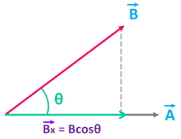
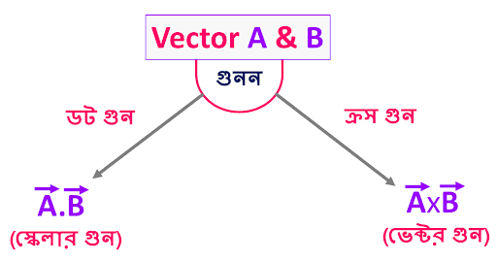
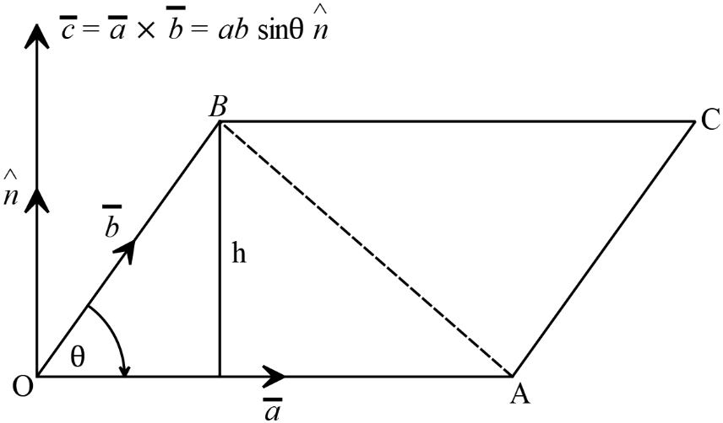
প্রিয় শিক্ষার্থী ছবিগুলো কি তোমাদের পরিচিত

Slide 5
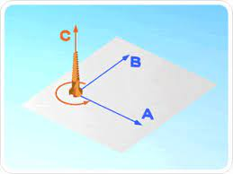
হ্যাঁ শিক্ষার্থীরা তোমরা ঠিক অনুমান করতে পেরেছো
আমরা আজ শিখব
ভেক্টরের গুণন

Slide 6
শিখনফল
১. দুটি ভেক্টর রাশির স্কেলার গুণন ব্যাখ্যা করতে পারে।
২. দুটি ভেক্টর রাশির ভেক্টর গুণন ব্যাখ্যা করতে পারবে।
৩. দুটি ভেক্টর রাশির স্কেলার ও ভেক্টর গুণনের ব্যবহার করতে পারবে।

Slide 7
ভেক্টরের গুণন:
ভেক্টর রাশির গুণন দুইভাবে হতে পারে।
১. ভেক্টর রাশিকে স্কেলার রাশি দ্বারা গুণ যেমন ভরবেগ = ভর × বেগ
২. ভেক্টর রাশিকে ভেক্টর রাশি দ্বারা গুণ: যেমন- কাজ = বল × সরণ

Slide 8
স্কেলার গুণন:দুটি ভেক্টরের গুণনে যদি একটি স্কেলার রাশি পাওয়া যায় তবে এদের গুণফলকে
স্কেলার গুণফল বা ডট গুণফল বলে। স্কেলার গুণনের মান রাশি দুটির মানের এবং মধ্যবর্তী
কোণের Cosine এর গুণফলের সমান।
ও দুটি ভেক্টরের মধ্যবর্তী কোন θ হলে,
যখন
এখানে, হলে এর দিকে এর লম্ব অভিক্ষেপ।
এবং হলে এর দিকে এর লক্ষ অভিক্ষেপ।

Slide 9
আয়ত একক ভেক্টরগুলোর স্কেলার গুণফল:
$$\hat{i}.\hat{i}=\hat{j}.\hat{j}=\hat{k}.\hat{k}=1 \\ \hat{i}.\hat{j}=\hat{j}.\hat{k}=\hat{k}.\hat{l}=0 \\ \hat{l}.\hat{l}=\left|\hat{i}\right|\left|\hat{l}\right|\cos{{০ }^{0}} \\ =1.1.1=1$$
অনুরূপভাবে,
আবার
অনুরূপভাবে

Slide 10
লম্ব ভেক্টর ও স্কেলার গুণফল:
ধরি, ও ভেক্টরের কোনটিই শুন্য নয়। এদের মধ্যবর্তী কোন θ
যদি,
অর্থাৎ দুটি ভেক্টরের ডটগুণফল যদি শূন্য হয় এবং তাদের কোনটিই যদি শূন্য ভেক্টর না হয় তাহলে তারা পরস্পর লম্ব।

Slide 11
ভেক্টর গুণন:
দুটি ভেক্টরের যে গুণনে একটি ভেক্টর রাশি পাওয়া যায় ভেক্টর গুণন বা ক্রমগুণন বলে। ভেক্টর দ্বয়ের মান ও তাদের মধ্যবর্তী কোনের sine এর গুণফলকে ভেক্টর গুণফলের মান বলে।
ও ভেক্টরের মধ্যবর্তী কোন θ হলে
যখন

Slide 12
ও ভেক্টরকে সন্নিহিত বাহু ধরে OPQR সামন্তরিকটি পূর্ণ করে। Bsinθ হচ্ছে সামন্তরিকের উচ্চতা।
সামন্তরিকের ভূমি × উচ্চতা
সামন্তরিকের ক্ষেত্রফল
অর্থাৎ দুইটি রাশির ভেক্টর গুণফলের মান, ভেক্টর দুটিকে সন্নিহিত
বাহু ধরে কল্পিত সামন্তরিকের ক্ষেত্রফলের সমান।

Slide 13
আয়ত একক ভেক্টরগুলোর ভেক্টর গুণফল:
$$\hat{i}$$
$$\hat{l}×\hat{l}=\hat{j}×\hat{j}=\hat{k}×\hat{k}=\bar{0} \\ \hat{l}×\hat{j}=\hat{k} \\ \hat{j}×\hat{k}=\hat{l} \\ \hat{k}×\hat{l}=\hat{j} \\ \hat{l}×\hat{k}=−\hat{j} \\ \hat{k}×\hat{j}=\hat{l} \\ \hat{j}×\hat{l}=−\hat{k}$$
$$\hat{k}$$
$$\hat{j}$$
$$\hat{i}$$
$$\hat{k}$$
$$\hat{j}$$

Slide 14
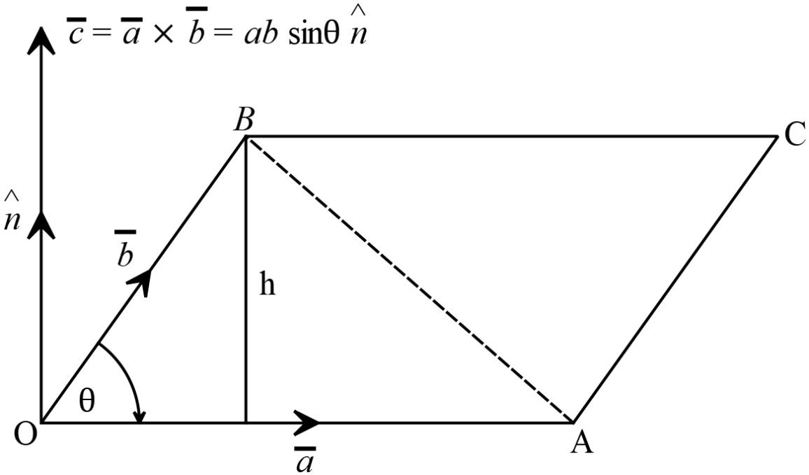
ধরি ও এর অন্তর্ভূক্ত কোন θ কোনটিই শূন্য নয়
দুটি ভেক্টরের ক্রম গুণফল যদি নাল ভেক্টর হয় সমান্তরাল হবে।কোনটিই যদি শূন্য না
হল তাহলে ভেক্টরদ্বয় পরস্পর

Slide 15
একক কাজঃ
সমান্তরাল একক ভেক্টর কি?
ডানহাতে স্ক্রু এর নিয়ম লিখ।
ভেক্টর গুণন কি?
স্কেলার গুণন কি?

Slide 16
দলীয় কাজঃ
লাল দল: m এর মান কত হলে ভেক্টরদ্বয় পরস্পর লম্ব হবে।
নীল দল: ভেক্টরদ্বয় কি কোনভাবে সমান্তরাল হওয়া সম্ভব (গাণিতিকভাবে বিশ্লেষণ কর)।

Slide 17
মূল্যায়ন
দুটি ভেক্টরের স্কেলার গুণফল 18 একক এবং ভেক্টর গুণফল একক হলে ভেক্টরদ্বয়ের মধ্যবর্তী কোন কত?
ক) খ) গ) ঘ)
দুটি ভেক্টরের মান যথাক্রমে 8 এবং 6 একক তাদের মধ্যবর্তী কোন হলে, এদের ভেক্টর গুণফল-
ক) 16 খ) 20 গ) 24 ঘ) 48

Slide 18
বাড়ীর কাজ
যদি এবং হয় তবে এর উপর এর লম্ব অভিক্ষেপ এবং এর উপর এর লম্ব অভিক্ষেপ নির্ণয় কর।

Slide 19
সহায়ক বই
পদার্থ বিজ্ঞান ১ম পত্র

